Slide 1
МЕТОДЫ ОПТИМИЗАЦИИ
§ 1. Основные понятия

Slide 2
Под оптимизацией понимают
процесс выбора наилучшего варианта
из всех возможных
В процессе решения задачи оптимизации
обычно необходимо найти оптимальные значения
некоторых параметров, определяющих данную задачу.
При решении инженерных задач их принято называть
проектными параметрами,
а в экономических задачах их обычно называют
параметрами плана.

Slide 3
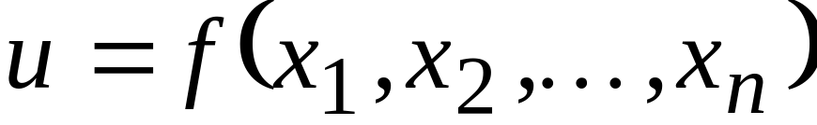
Выбор оптимального решения или
сравнение двух альтернативных решений
проводится с помощью
некоторой зависимой величины (функции),
определяемой проектными параметрами.
Эта величина называется целевой функцией
(или критерием качества).
В процессе решения задачи оптимизации должны быть найдены такие значения проектных параметров, при которых целевая функция имеет минимум (или максимум).

Slide 4
Задачи оптимизации
Безусловная задача оптимизации состоит в отыскании максимума или минимума действительной функции от n действительных переменных и определении соответствующих значений аргументов
Условные задачи оптимизации, или задачи с ограничениями, — это такие, при формулировке которых задаются некоторые условия (ограничения) на множестве.

Slide 5
Примеры оптимизационных задач

Slide 6
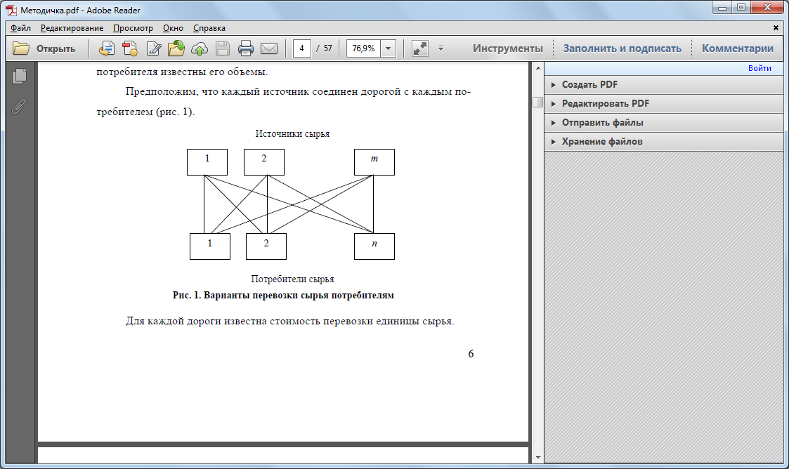
Транспортная задача

Slide 7
Задача о планировании
Предприятие изготавливает несколько видов изделий, используя сырье, запас которого ограничен. Известен спрос на изделия и цены, по которым предприятие продает готовые изделия. Определить, какое количество изделий каждого вида надо выпустить, чтобы получить наибольшую прибыль?

Slide 8
Задача о диете
Для нормальной жизнедеятельности организму требуется питание, содержащее:
Не менее В₁ калорий
Не менее В₂ белков
Не менее В₃ жиров
….
(всего M необходимых ингредиентов)
Это потребность в пище можно покрыть, употребляя:
Хлеб, молоко, мясо, … (всего N продуктов питания)

Slide 9
Известен состав продуктов и цена за единицу
 | Калории | Белки | Жиры | … | Цена за ед
Хлеб
Молоко
Мясо
…
Построить наиболее дешевый рацион питания.

Slide 10
Задача о системе массового обслуживания
В универсаме к узлу расчета поступает поток покупателей с интенсивностью 55 чел. в час. Средняя продолжительность обслуживания кассиром одного покупателя 2 мин. Определить:
а. Минимальное количество кассиров, при котором очередь не будет расти до бесконечности
в. Вероятность того, что в очереди будет не более трех покупателей.

Slide 11
Задача о рюкзаке (многокритериальная)
Дано k предметов, i-й предмет имеет массу w_{i} > 0 стоимость с_{i} > 0 и полезность p_{i} > 0. Необходимо выбрать из этих предметов такой набор, чтобы суммарная масса не превосходила заданной величины W (вместимость рюкзака), суммарная полезность была бы максимальна, а суммарная стоимость – минимальна.

Slide 12
Задача безусловной оптимизации
функции одной переменной
функции нескольких переменных
Задание на повторение:
Сформулируйте определение точки глобального и локального минимума для функции одной и для функции нескольких переменных.

Slide 13
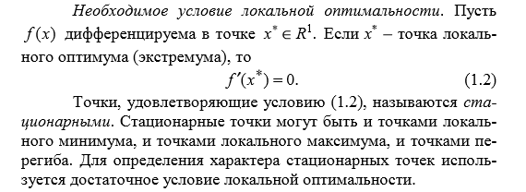
Функция одной переменной

Slide 14
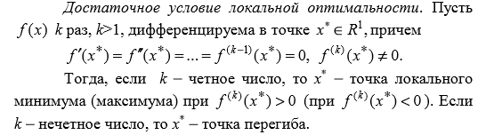

Slide 15
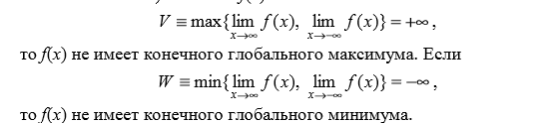
Как узнать, есть ли глобальный экстремум?
Если

Slide 16
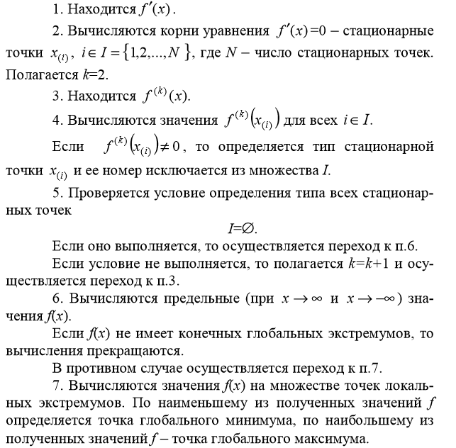
Алгоритм определения глобальных и локальных экстремумов функции одной переменной

Slide 17
Алгоритм определения глобальных и локальных экстремумов функции одной переменной

Slide 18
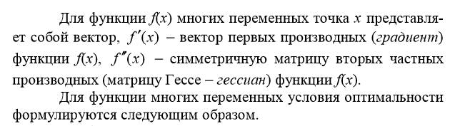
Функция нескольких переменных

Slide 19
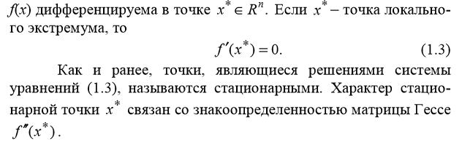
Необходимое условие оптимальности

Slide 20
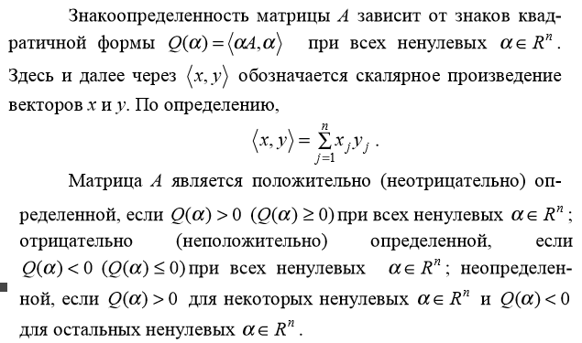

Slide 21
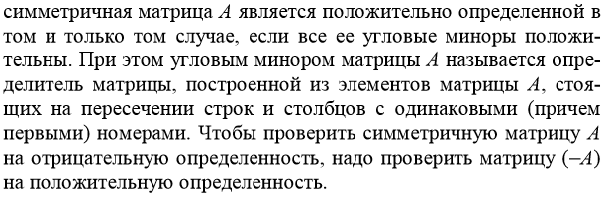
Критерий Сильвестра

Slide 22
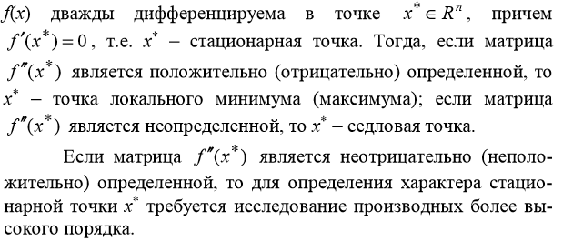
Достаточное условие оптимальности

Slide 23
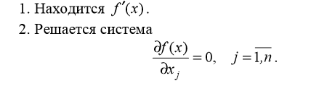
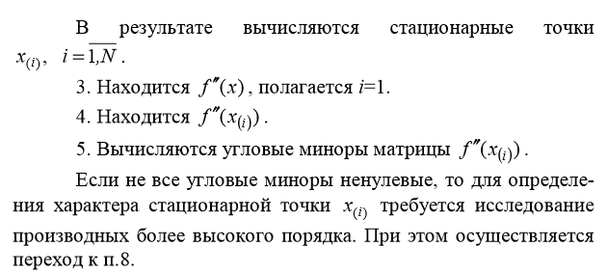
Алгоритм определения локальных экстремумов функции нескольких переменных

Slide 24
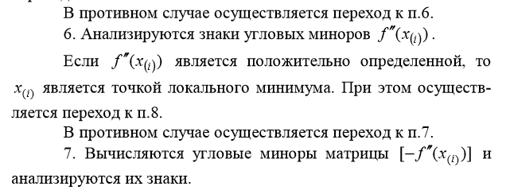
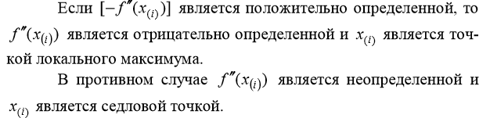
Алгоритм определения локальных экстремумов функции нескольких переменных

Slide 25
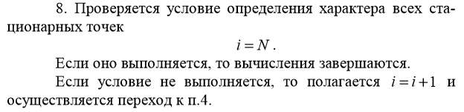
Алгоритм определения локальных экстремумов функции нескольких переменных

